Slide 1
Urban Dictionary - Dicionário InFormal
Digital Humanities

Slide 2
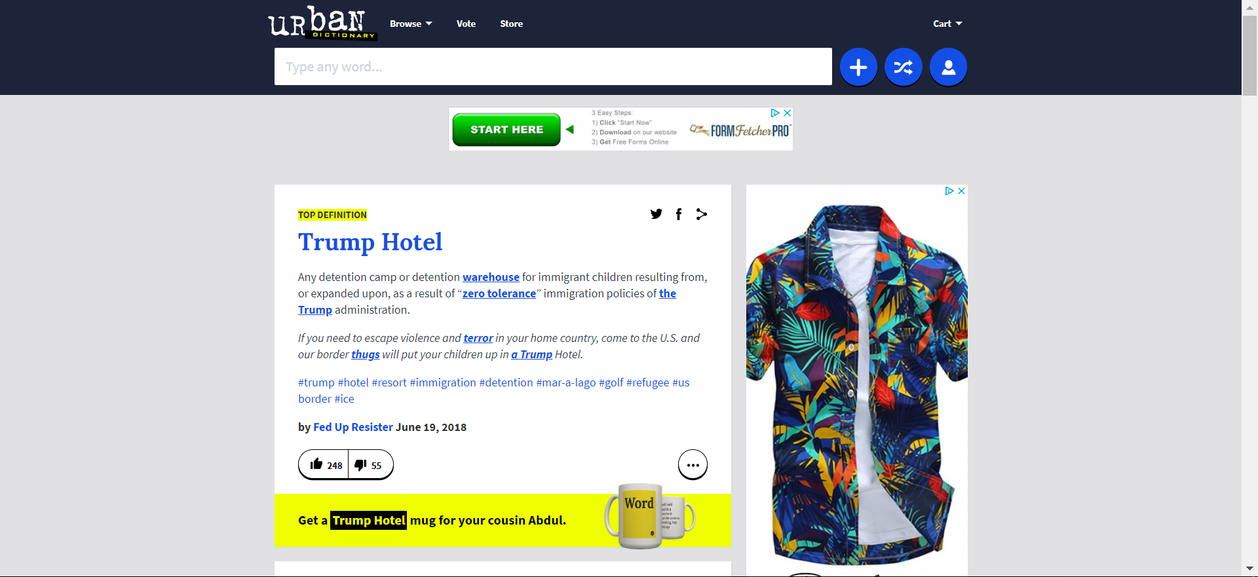
Urban

Slide 3
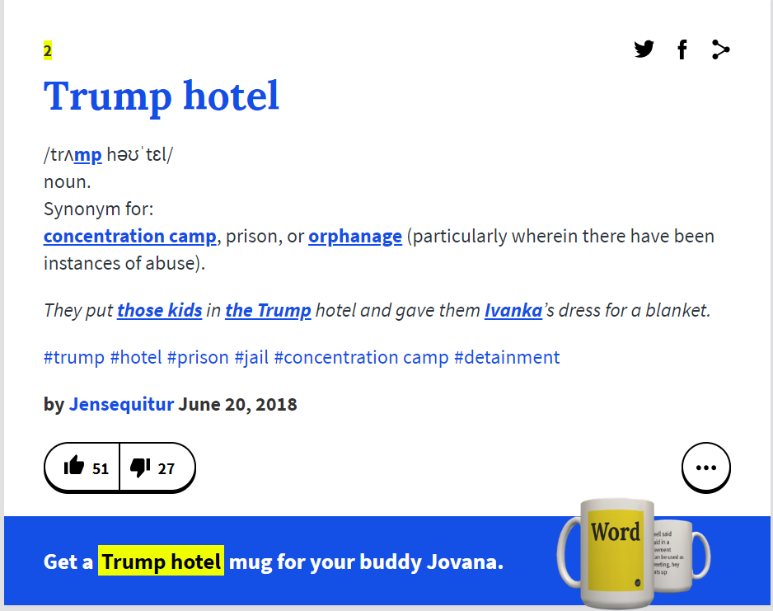
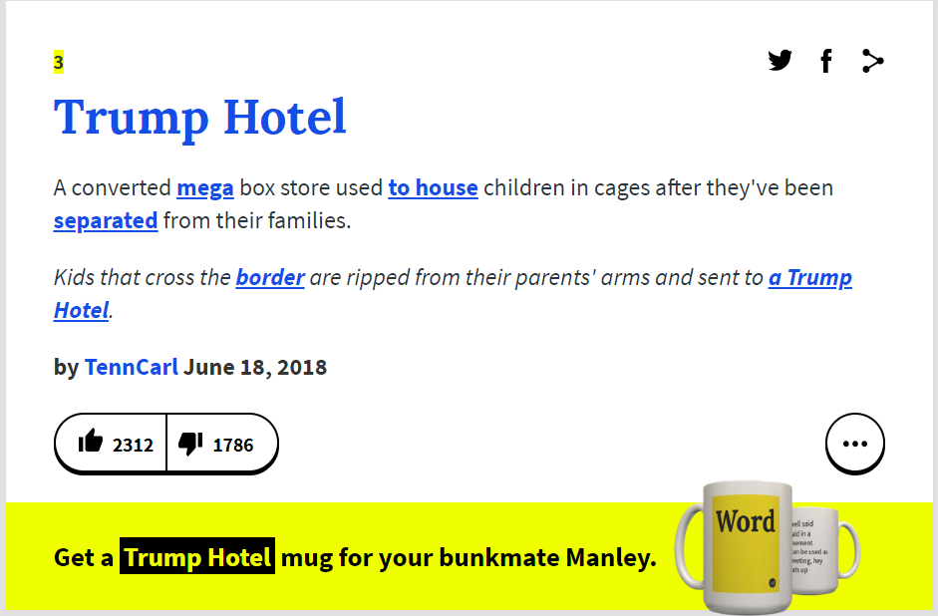
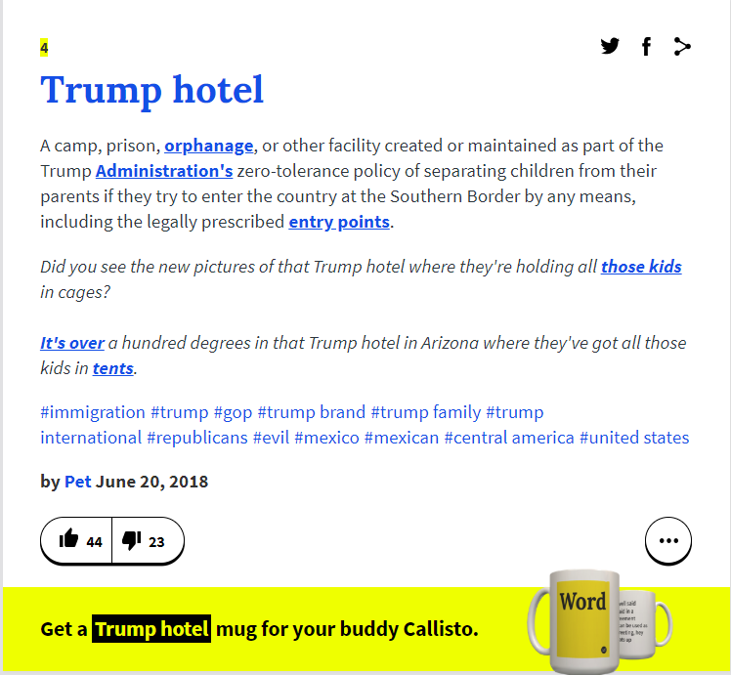
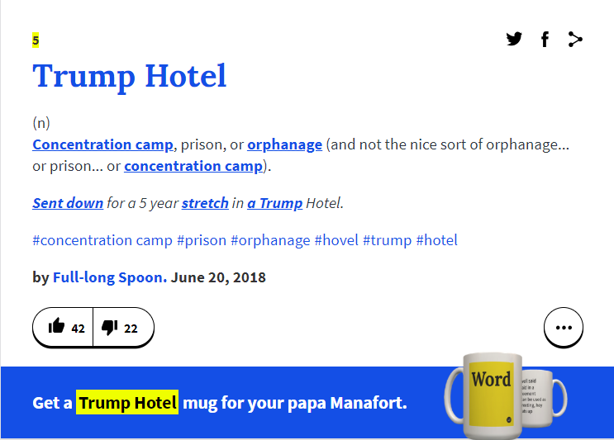
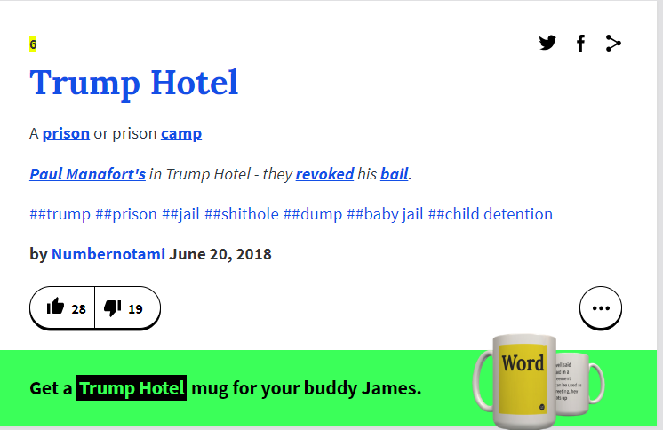
Urban

Slide 4
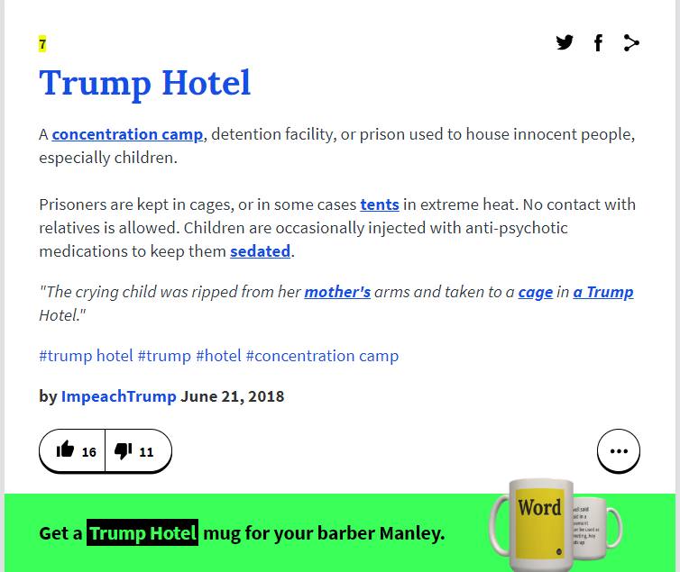
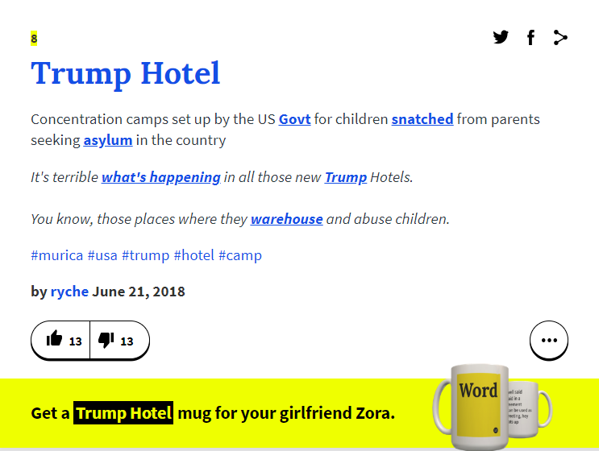
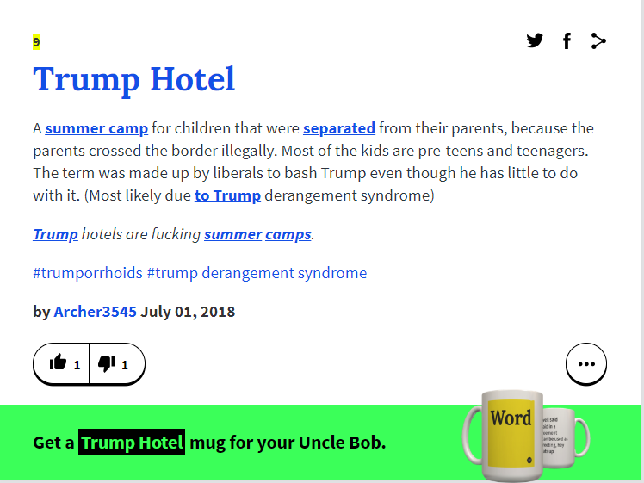
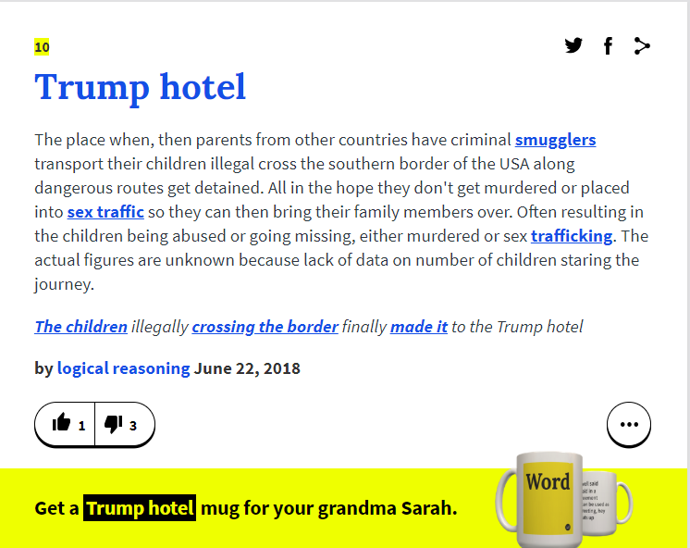
Urban

Slide 5
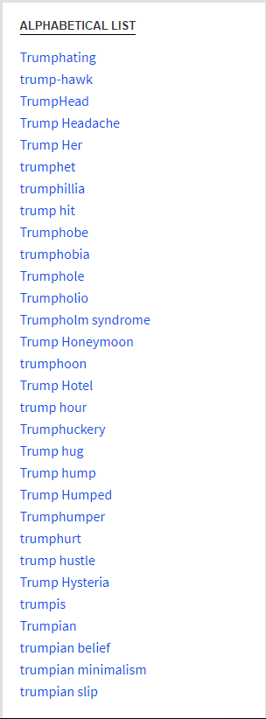
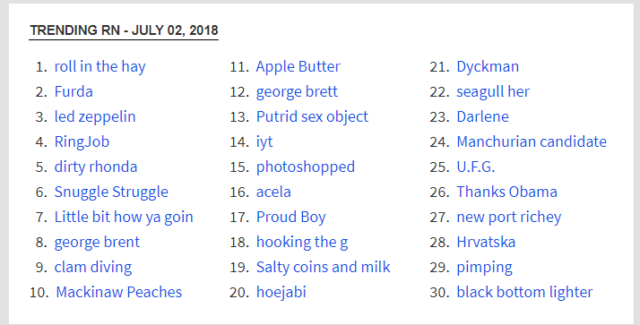
Urban

Slide 6
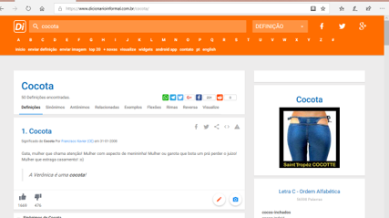
InFormal

Slide 7
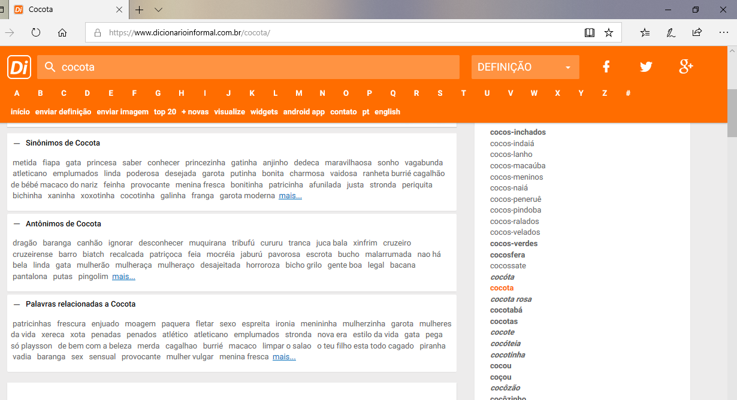
InFormal

Slide 8
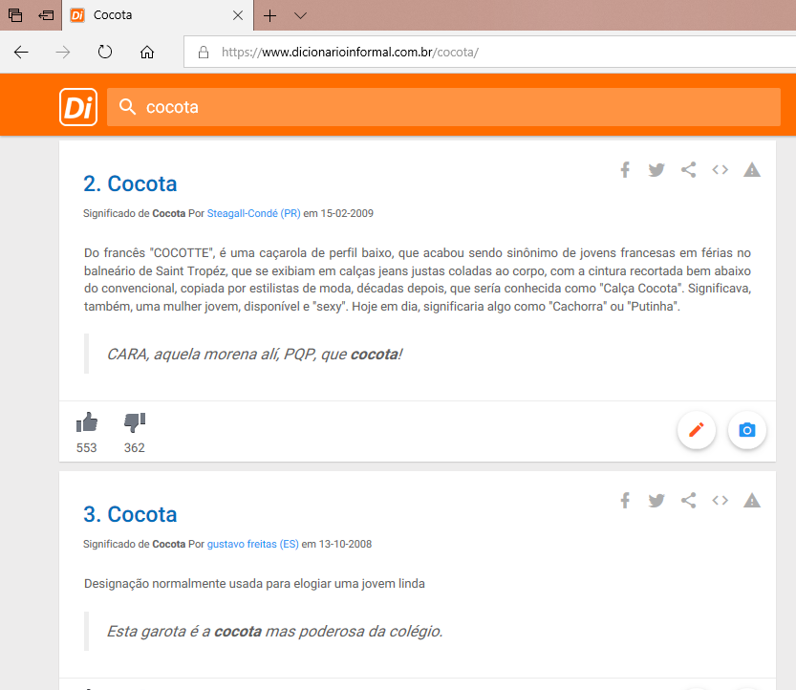
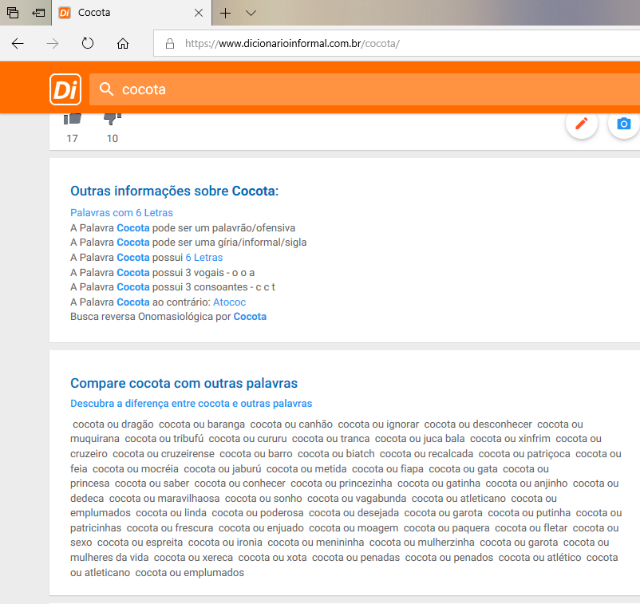
InFormal

Slide 9
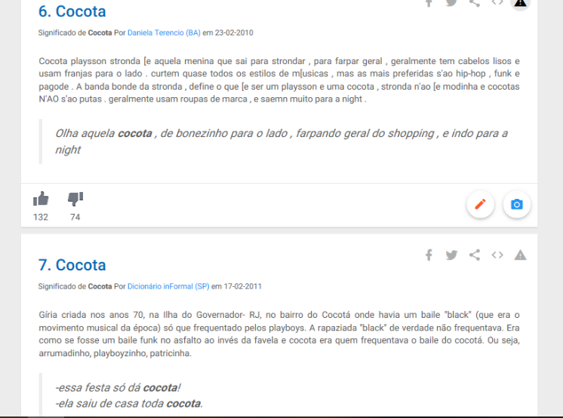
InFormal

Slide 10
Urban dictionary | Dicionário informal
Quem escreveu | Quem escreveu
Data de escrita e publicação | Data de escrita ou publicação?
Várias definições | Várias definições
Hyperlinks para outras definições | -----------------------------------------------
Likes/dislikes | Likes/dislikes
Escrito pelos utilizadores/leitores, não por especialistas | Escrito pelos utilizadores/leitores, não por especialistas
---------------------------------------------- | Sinónimos, antónimos, palavras semelhantes e palavras relacionadas
Publicidade de um print service com a palavra
---------------------------------------------- | Possibilidade de propor outra definição ou de enviar uma imagem

